Slide 1


Slide 2





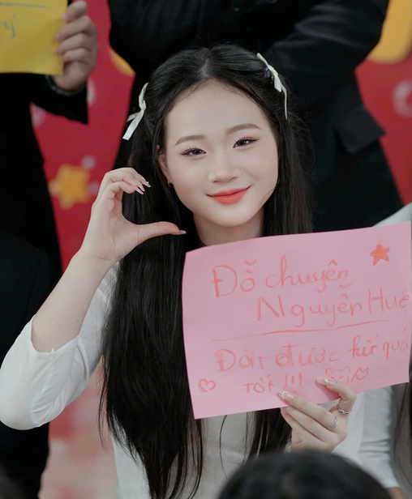

UBND PHƯỜNG YÊN SỞ
TRƯỜNG THCS CHU VĂN AN
VINH DANH
Em
Phan Lê Yến Nhi
Lớp 9A4
Đạt giải Nhì – Môn Lịch sử
Kỳ thi học sinh giỏi lớp 9 cấp Thành phố
Năm học 2025 - 2026

Slide 3
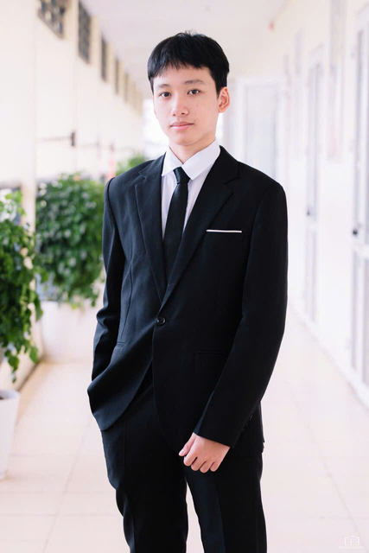
UBND PHƯỜNG YÊN SỞ
TRƯỜNG THCS CHU VĂN AN
VINH DANH
Em
Trịnh Duy Bảo An
Lớp 9A1
Đạt giải Ba - Môn Toán
Kỳ thi học sinh giỏi lớp 9 cấp Thành phố
Năm học 2025 - 2026

Slide 4
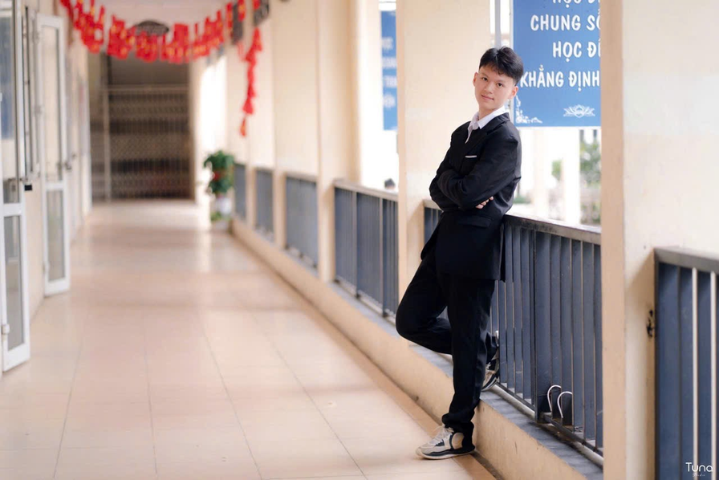
UBND PHƯỜNG YÊN SỞ
TRƯỜNG THCS CHU VĂN AN
VINH DANH
Em
Lê Ngọc Thành
Lớp 9A2
Đạt giải Ba - Môn KHTN (năng lượng)
Kỳ thi học sinh giỏi lớp 9 cấp Thành phố
Năm học 2025 - 2026

Slide 5

UBND PHƯỜNG YÊN SỞ
TRƯỜNG THCS CHU VĂN AN
VINH DANH
Em
Nguyễn Ngọc Anh Thư
Lớp 9A2
Đạt giải Ba – Môn Ngữ văn
Kỳ thi học sinh giỏi lớp 9 cấp Thành phố
Năm học 2025 - 2026

Slide 6

UBND PHƯỜNG YÊN SỞ
TRƯỜNG THCS CHU VĂN AN
VINH DANH
Em
Hứa Minh Thủy
Lớp 9A5
Đạt giải Ba - Môn Lịch sử
Kỳ thi học sinh giỏi lớp 9 cấp Thành phố
Năm học 2025 - 2026

Slide 7
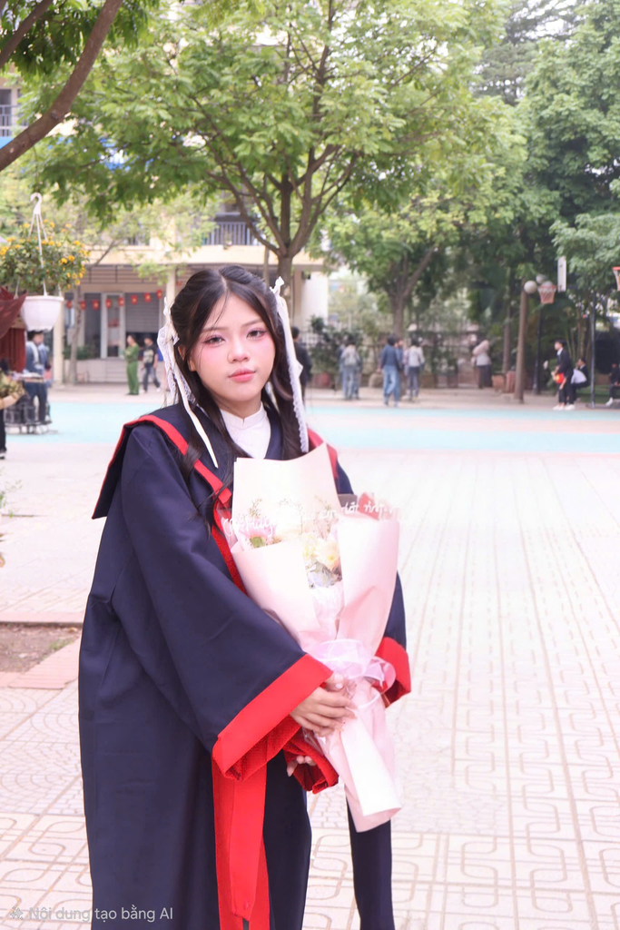
UBND PHƯỜNG YÊN SỞ
TRƯỜNG THCS CHU VĂN AN
VINH DANH
Em
Phạm Thái Hà Anh
Lớp 9A2
Đạt giải Khuyến Khích – Môn Ngữ văn
Kỳ thi học sinh giỏi lớp 9 cấp Thành phố
Năm học 2025 - 2026

Slide 8
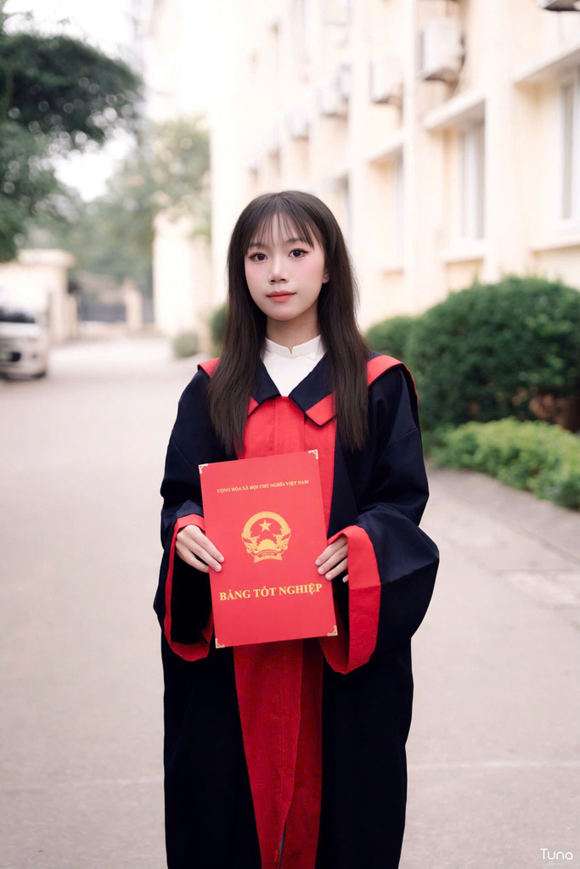
UBND PHƯỜNG YÊN SỞ
TRƯỜNG THCS CHU VĂN AN
VINH DANH
Em
Nguyễn Minh Anh
Lớp 9A2
Đạt giải Khuyến Khích – Môn Ngữ văn
Kỳ thi học sinh giỏi lớp 9 cấp Thành phố
Năm học 2025 - 2026

Slide 9
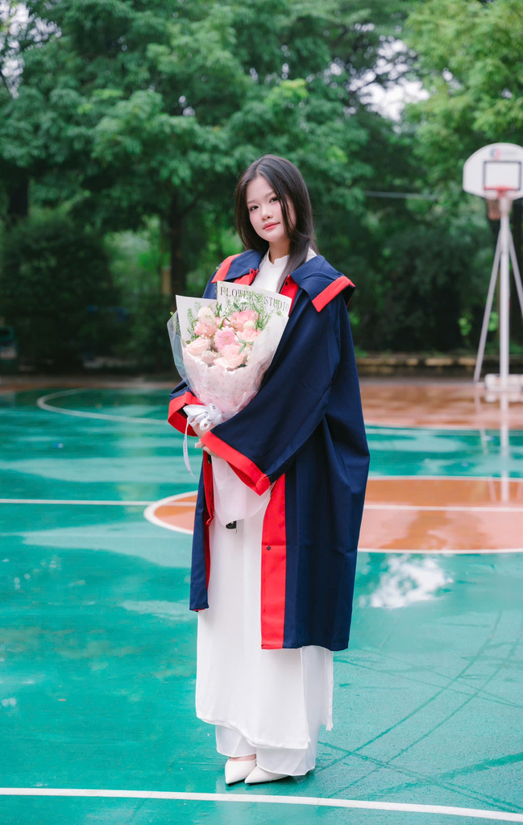
UBND PHƯỜNG YÊN SỞ
TRƯỜNG THCS CHU VĂN AN
VINH DANH
Em
Đặng Đỗ Phương Thảo
Lớp 9A4
Đạt giải Khuyến khích – Môn GDCD
Kỳ thi học sinh giỏi lớp 9 cấp Thành phố
Năm học 2025 - 2026

Slide 10
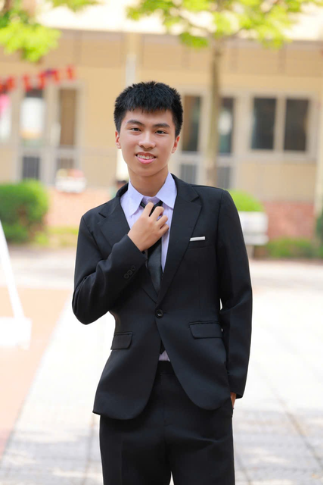
UBND PHƯỜNG YÊN SỞ
TRƯỜNG THCS CHU VĂN AN
VINH DANH
Em
Nguyễn Ngọc Lâm
Lớp 9A8
Đạt giải Khuyến khích - Môn Tiếng Anh
Kỳ thi học sinh giỏi lớp 9 cấp Thành phố
Năm học 2025 - 2026

Slide 11
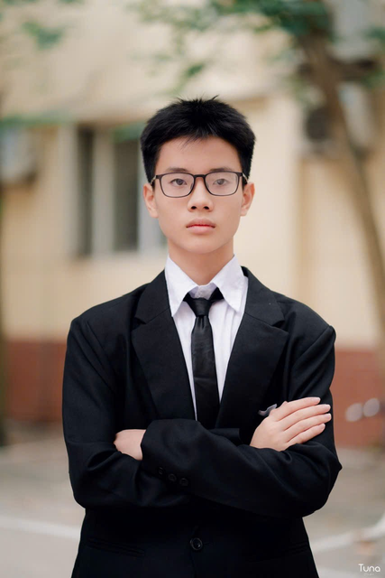
UBND PHƯỜNG YÊN SỞ
TRƯỜNG THCS CHU VĂN AN
VINH DANH
Em
Dương Tuấn Bảo
Lớp 9A2
Đạt giải Khuyến khích - Môn KHTN (năng lượng)
Kỳ thi học sinh giỏi lớp 9 cấp Thành phố
Năm học 2025 - 2026

Slide 12
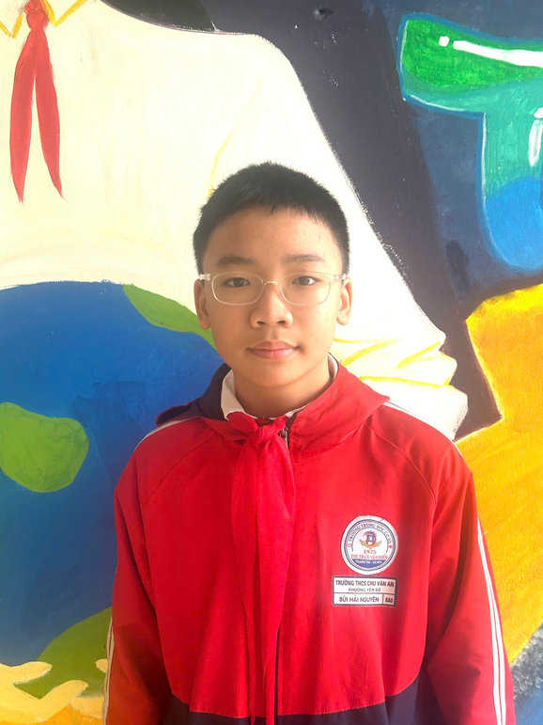
UBND PHƯỜNG YÊN SỞ
TRƯỜNG THCS CHU VĂN AN
VINH DANH
Em
Bùi Hải Nguyên
Lớp 8A0
Đạt giải Khuyến khích – Môn Tin học
Kỳ thi học sinh giỏi lớp 9 cấp Thành phố
Năm học 2025 - 2026

Slide 13
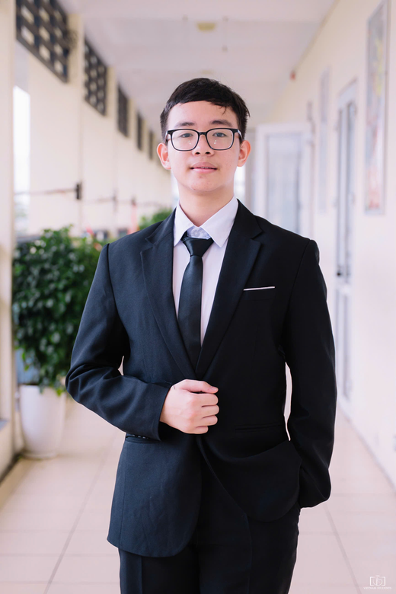
UBND PHƯỜNG YÊN SỞ
TRƯỜNG THCS CHU VĂN AN
VINH DANH
Em
Trần Quang Huy
Lớp 9A1
Đạt giải Khuyến khích – Môn Tin học
Kỳ thi học sinh giỏi lớp 9 cấp Thành phố
Năm học 2025 - 2026

Slide 14
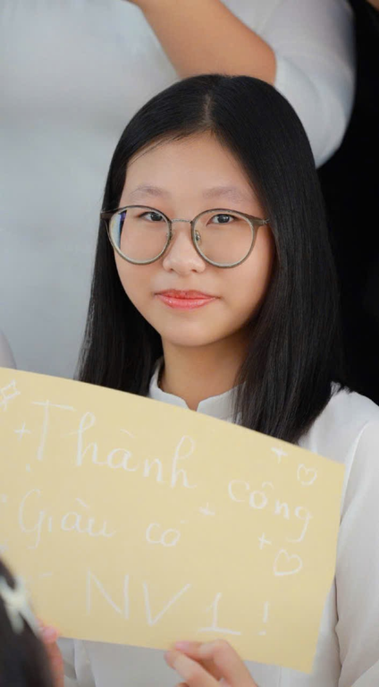
UBND PHƯỜNG YÊN SỞ
TRƯỜNG THCS CHU VĂN AN
VINH DANH
Em
Vũ Mai Thúy
Lớp 9A8
Đạt giải Khuyến khích – Môn Tiếng Nhật
Kỳ thi học sinh giỏi lớp 9 cấp Thành phố
Năm học 2025 - 2026

